Slide 1

İmge İşleme
Yapraklarda Leke Tespiti
HAZIRLAYAN: HÜSEYIN BARTU YAZICI - 200208075

Slide 2

Proje Hakkında
Proje de çeşitli görüntü işleme teknikleri ile yaprakların üstündeki lekeleri tespit etmeyi amaçlamaktadır.
1
Bunu da RGB uzayında çalışarak renk kanallarını ayırıp farklı şekillerde kullanarak bilgi çıkarımı işlemlerinin yapılmasıyla sağlanır.
2
Sonuç olarak da tespit edilen lekeler kırmızıyla işaretlenir.
3

Slide 3
Akış Şeması
Giriş Görüntüsü
Renk Kanalları Ayrılması
X1, X2 ve Y Görüntülerinin Elde Edilmesi
Çıkış Görüntüsü
Leke Şartı Görüntüsünün Elde Edilmesi
Leke Görüntüsünün Elde Edilmesi

Slide 4

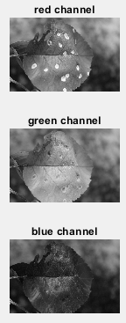
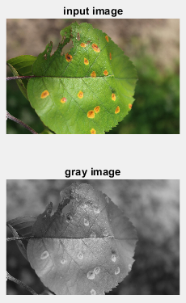
Renk Kanallarının Ayrılması
Öncelikle işlemlerimizi yapabilmek için RGB kanallarını ayırıyoruz.

Slide 5
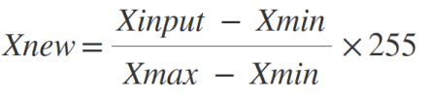
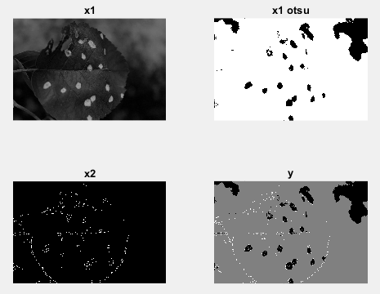
X1, X2 ve Y Görüntülerini Elde Etme
Contrast Stretching
x1 görüntüsü için şu formülü kullanıyoruz:
x1 = r - 0.5 * g
Elde ettiğimiz x1 görüntüsüne 0-255 arası contrast stretching uygulayıp otsu ile eşiklenir. Böylelikle x1' görüntüsü elde edilir.
x2 görüntüsünü de önce Gauss filtresi ile blurlayıp ardından Prewitt ile kenarlarını bularak elde ediyoruz.
y görüntüsü de otsu ile eşiklenmiş x1 ve x2 görüntüsünün 0.5 oran ile toplanmasıyla elde ediliyor.
y = 0.5 * x1' + 0.5 * x2

Slide 6

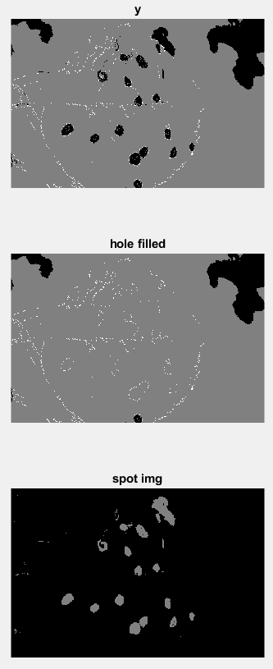
Leke Görüntüsünün Elde Edilmesi
Leke görüntüsünü elde etmek için morfolojik delik doldurma yani hole filling yöntemi uygulamamız lazım.
y görüntüsüne hole filling uygularız ve elde ettiğimiz görüntüden asıl y görüntüsünü çıkararak leke görüntüsü elde ederiz.
Yani şu şekilde:
y' = hole filling uygulanmış y görüntüsü
leke görüntüsü = y' - y

Slide 7
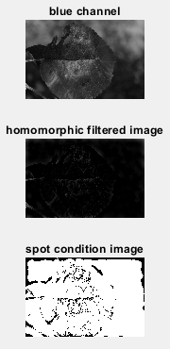
Leke Şartı Görüntüsünün Elde Edilmesi
Log domain
(natural log)
Elde ettiğimiz leke görüntüsünde lekeler dışında istenmeyen yerler de olduğu için ayırt etmek gerekmektedir.
FFT
Bu nedenle mavi kanalı ışıklardan etkilenmesini azaltmak için homomorfik filtreleme uygulanır.
High
Pass
Filter
Gaussian Filter
Ardından homomorfik filtreden sonra bulunan görüntüye otsu eşikleme uygulanarak leke şartı görüntüsünü elde etmiş oluruz.
Inverse FFT
Exponential
(Inverse log)
Homomorphic Filter

Slide 8

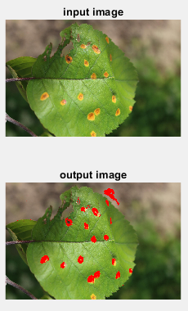
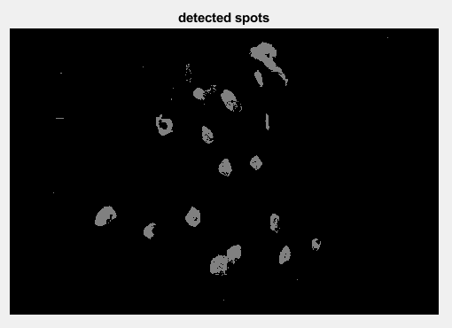
Çıkış Görünütüsü
Son olarak çıkış görüntümüzü elde etmek için kırmızı ile işaretlememiz gereken lekeleri elde etmemiz gerekiyor.
Bu tespit edilen leke görüntüsü de önceden elde ettiğimiz leke görüntüsü ve leke şartı görüntüsünün noktasal çarpımıyla elde edilir.
Böylelikle istenilen çıkış görüntümüze ulaşmış oluruz.

Slide 9
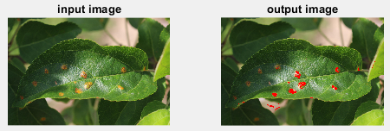
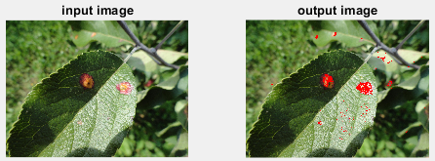
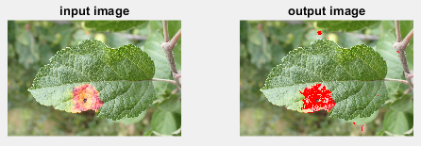
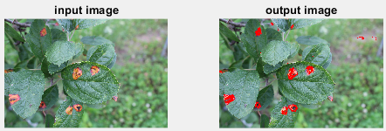
Dataset İçinden Örnekler

Slide 10
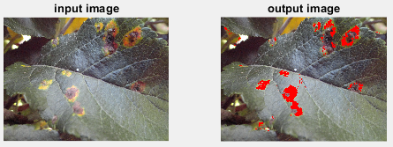
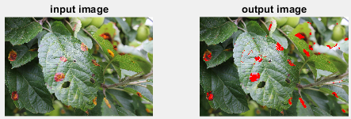
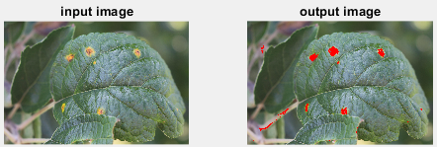
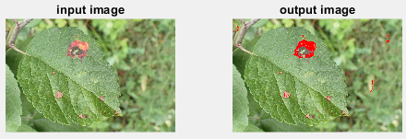
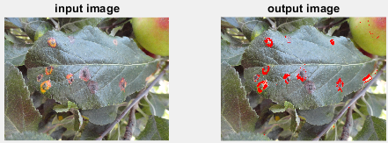
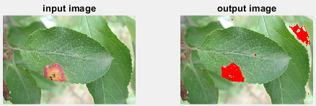

Slide 11
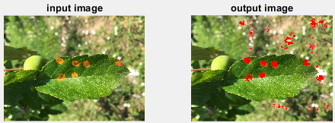
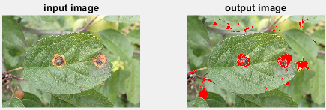
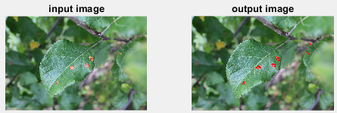
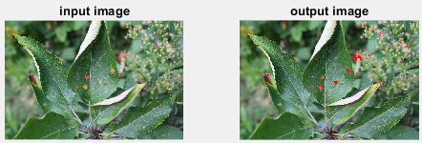
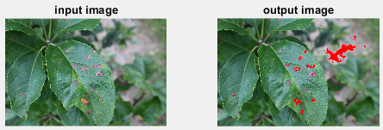
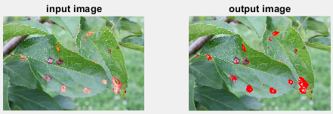

Slide 12
